Slide 1
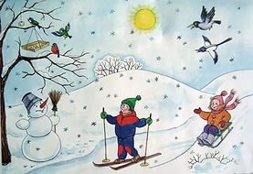
Подвижные игры на свежем воздухе в зимний период для родителей с детьми дошкольного возраста
Инструктор по физической культуре
Макаренко И.В.
ГБДОУ детский сад № 85
Санкт-Петербург
2015г.

Slide 2
Особая роль в организации мероприятий активного отдыха дошкольников в каникулы принадлежит родителям, совместному семейному отдыху, пропагандирующему здоровый образ жизни.

Slide 3
Совместный активный досуг:
1. способствует укреплению семьи;
2. формирует у детей важнейшие нравственные качества;
3. развивает у детей любознательность;
4. приобщает детей к удивительному миру природы, воспитывая к ней бережное отношение;
5. расширяет кругозор ребенка;
6. формирует у ребенка первичные представления об истории родного края, традициях, культуре народа;
7. сближает всех членов семьи (дети живут одними задачами с родителями, чувствуют причастность к общему делу).
Проводя совместно досуг, у родителей и детей возникает тот духовный контакт, о котором многие родители только мечтают.

Slide 4
Совместный семейный отдых в выходные дни и в каникулярное время имеет целый ряд компонентов:
1. Физкультурно-оздоровительный.
2. Социально-коммуникативный.
3. Эмоционально-психологический.
4. Эстетический.
5. Познавательный.
6. Прикладной.

Slide 5
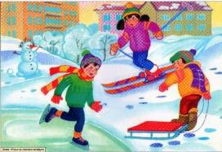
Рекомендации родителям по проведению совместного семейного отдыха в каникулы:
совершать лыжные прогулки с детьми, кататься на коньках, на санках, совершать пешие прогулки в ближайший лес, парк, лепить во дворе снежные крепости, фигуры.

Slide 7
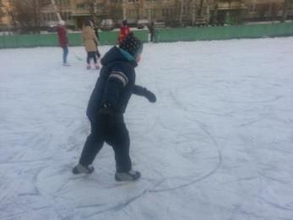

Slide 8
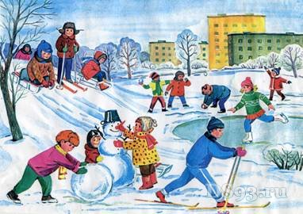
Многие современные виды развивающих игр (компьютерные, электронные) не способствуют укреплению здоровья детей и формированию тех важных нравственных качеств (взаимопомощи, честности, смелости, справедливости ).

Slide 9
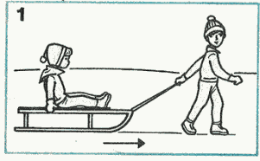
Осторожно травматизм

Slide 16
В заключение хочется предложить родителям сформулированные семейные правила или кодекса здоровья, касающиеся режима дня, закаливания, питания и других составляющих здорового образа жизни.
Семейный кодекс здоровья.
1. Каждый день начинаем с зарядки.
2. Просыпаясь, не залеживаемся в постели.
3. Берем холодную воду в друзья, она дарит бодрость и закалку.
4. В детский сад, в школу, на работу – пешком в быстром темпе.
5. Лифт – враг наш.
6. Будем щедрыми на улыбку, никогда не унываем!
7. При встрече желаем друг другу здоровья (Здравствуй!)
8. Режим – наш друг, хотим все успеть – успеем!
9. Ничего не жевать сидя у телевизора!
10. В отпуск и выходные – только вместе!

Slide 17
Спасибо за внимание
Инструктор по физической культуре
Макаренко Ирина Владимировна
ГБДОУ детский сад № 85
Санкт-Петербург
2015г.

